Slide 1
'Beter Laten in het verpleeghuis' Praktijkopdrachten hbo
Notes:
Welkom bij deze PowerPoint met praktijkopdrachten voor het hbo die gaan over Beter Laten in het verpleeghuis. Deze praktijkopdrachten zijn ontwikkeld voor opleiders (zoals docenten, opleidingsadviseurs, leercoaches en praktijkopleiders) die studenten hbo-verpleegkunde begeleiden in de praktijk, bijvoorbeeld voor opdrachten die aansluiten bij de thema’s kwaliteit van zorg en implementatie.
Ter voorbereiding kan ook de les over Beter Laten worden gegeven. Deze is te vinden via de website van UNO Amsterdam. https://unoamsterdam.nl/thema/toolkit-beter-laten/
Versie: april 2025.
Bij vragen over deze PowerPoint kun je contact opnemen met uno@amsterdamumc.nl

Slide 2
Leerdoelen praktijkopdracht
Na deze opdracht kan de student:
De Beter Laten-lijst gebruiken om een Beter Laten-handeling in de praktijk te signaleren (activiteit 1);
Uitleggen waarom de gesignaleerde handeling op de Beter Laten-lijst staat (activiteit 2);
Beschrijven hoe vaak en waarom de Beter Laten-handeling op de afdeling wordt uitgevoerd (activiteiten 3, 4.1 en 4.2);
Een aanbeveling formuleren om de Beter Laten-handeling op de afdeling te verminderen (activiteit 5);
Een klinische les voor collega’s presenteren met de resultaten uit deze studieopdracht (activiteit 6).
Deze leerdoelen zijn gekoppeld aan de hierna volgende praktijkopdrachten. De opleider maakt een keuze óf en welke leerdoelen en daaraan gekoppelde activiteiten relevant zijn.
Notes:
Hierna volgen een aantal praktische lesactiviteiten. De opleider kan kiezen: studenten één of meerdere activiteiten aanbieden, afhankelijk van het vak, doel en de tijd die past bij de uit te voeren praktijkopdracht. De activiteiten zijn los van elkaar te volgen en nemen toe in complexiteit. Als de opleider niet alle activiteiten wil óf kan invoegen, dan kan het noodzakelijk zijn om enkele aanpassingen te doen. Bijvoorbeeld: indien er niet wordt ingegaan op lesactiviteit 1, dan is het handig om als opleider bij lesactiviteit 2, 3 en 4 zelf al een handeling voor te leggen waarmee studenten vervolgens in de praktijk aan de slag gaan.

Slide 3
Activiteit 1: signaleren van een Beter Laten-handelingen
Bekijk dit filmpje over de stappen die komen kijken bij het verminderen of stoppen van Beter Laten-handelingen in het verpleeghuis.
Bekijk de Beter Laten-lijst voor jouw setting (bijvoorbeeld verpleeghuis, thuiszorg of ziekenhuis).
Welke handeling(en) uit de Beter Laten-Lijst herken je op jouw afdeling?
Kies samen met je praktijkbegeleider één handeling uit die de afdeling Beter kan Laten.
Notes:
Hyperlinks uit de slide:
UNO Amsterdam. Beter Laten in de verpleeghuiszorg. 14 maart 2025. Beter Laten in de verpleeghuiszorg
Verpleegkundigen & Verzorgenden Nederland (V&VN). Beter Laten 2.0 per sector. Utrecht: V&VN; 2025. : Beter Laten 2.0 per sector | Voor verpleegkundigen en verzorgenden | V&VN

Slide 4
Activiteit 2: waarom staat jouw handeling op de Beter Laten-lijst?
Waarom staat deze handeling op de Beter Laten-Lijst? Kijk hiervoor bijvoorbeeld naar:
De aanbevelingen uit de richtlijn. Toelichting: deze staat in de Beter Laten-lijst in de laatste kolom achter de handeling.
Indien van toepassing: het protocol van jouw instelling;
Andere bronnen en protocollen die over dit onderwerp gaan: bijvoorbeeld Vilans en Zorg voor Beter.
Wanneer is de handeling op jouw afdeling overbodig? En zijn er ook situaties waarin jouw Beter Laten-handeling juist noodzakelijk zijn? Zo ja, kun je deze beschrijven?

Slide 5
Activiteit 3: hoe vaak komt de Beter Laten-handeling voor?
Observeer hoe vaak de gekozen handeling voorkomt (bij een aantal collega’s en/of zorgvragers).
Kies drie willekeurige momenten uit voor je observaties bij verschillende collega’s en/of zorgvragers.
Meet de voorraden, bijvoorbeeld in de voorraadkast of bij zorgvragers op de kamers. Herhaal deze meting na 2 weken nog een keer.
Dit is niet op alle handelingen van toepassing, maar alleen op handelingen waarbij er gebruik wordt gemaakt van een product. Bijvoorbeeld: een wegwerpmatje, incontinentiemateriaal of urinestick.

Slide 6
Activiteit 4.1: waarom wordt de Beter Laten-handeling uitgevoerd?
Bekijk dit vanuit de volgende perspectieven:
Patiëntenperspectief (voorkeuren patiënt, invloed familie)
Jouw (zorgverlener) perspectief (gewoontes, scholing, voorkeuren)
Afdeling en organisatie (setting) (invloed organisatiestructuur, invloed uit leiderschap/management, invloed van collega’s)
Maatschappelijk (richtlijnen, gezondheidsbeleid, culturele normen, vergoedingen door verzekeraars)
Hebben deze perspectieven invloed op de Beter-Laten handeling?
Zo ja, beredeneer welke invloed zij hebben.
Notes:
Bij deze opdracht kunnen de volgende hulpvragen worden gesteld:
Patient perspectief (voorkeuren patient, invloed familie)
Welke invloed heeft de patient of familie op jou bij het uitvoeren van handeling X?
Eventuele doorvraagvraag, meer sturend: ervaar je wel eens druk op deze handeling uit te voeren?
Jouw (zorgverlener) perspectief (gewoontes, scholing, voorkeuren verpleegkundige/verzorgende)
Hoe beïnvloeden persoonlijke gewoonten, voorkeuren of overtuigingen jouw keuze voor deze handelingen?
Speelt hierin nog mee wat je hebt geleerd op school?
Afdeling en organisatie (setting) (invloed organisatiestructuur, invloed uit leiderschap/management, invloed van collega’s)
Hoe beïnvloeden collega’s en andere disciplines (bijv. de arts) jouw manier van handelen?
In hoeverre word je handelen beïnvloed door tijd- en werkdruk en kostenbesparingen vanuit de organisatie?
Welke maatregelen worden er vanuit het management genomen om onnodige of niet passende zorg, zoals Beter Laten handelingen, te minderen?
Maatschappelijk (richtlijnen, gezondheidsbeleid, culturele normen, vergoedingen door verzekeraars)
Wat verwacht de samenleving van je als je zorg wil leveren?
→Een samenleving bestaat uit diverse belangrijke partijen. Denk aan de verwachtingen vanuit de verzekeraar om alles zo goedkoop mogelijk te doen, verwachtingen vanuit de overheid om kwalitatieve zorg te leveren, of dingen die in de wandelgangen veel worden gedacht, zoals: ‘meer zorg bieden is beter’.

Slide 7
Activiteit 4.2: waarom wordt de Beter Laten-handeling uitgevoerd?
Bespreek met een aantal collega’s waarom de door jou gekozen Beter Laten-handeling wordt uitgevoerd. Stel je open en neutraal op.
Welke andere zorgverleners of deskundigen zijn nog meer betrokken bij deze handeling? (denk bijvoorbeeld aan de wondverpleegkundige, de artsen of ergotherapeut).
Voeren zij de Beter Laten-handeling ook uit? En/of zien zij dat dit door jouw collega’s op de afdeling gebeurt? Waarom denken zij dat de Beter Laten-handeling wordt uitgevoerd?

Slide 8
Activiteit 5: welke aanbeveling(en) doe jij om de Beter Laten-handeling te verminderen?
Bekijk dit filmpje van UNO Amsterdam over de stappen die komen kijken bij het verminderen óf stoppen van Beter Laten-handelingen.
Welke aanbeveling(en) doe jij om de Beter Laten-handeling te verminderen? Zorg dat hierin zijn verwerkt:
De beoordelingseisen vanuit de opleiding;
De kwaliteitseisen, protocollen en procedures van de organisatie waar je werkt;
Notes:
Deze activiteit kan nog worden afgestemd op het niveau en jaar van de groep. Dit kan bijvoorbeeld onderdeel uitmaken van een implementatieplan als onderdeel van een kwaliteitsverbetering voor de afdeling. Daarbij kan specifiek ook gevraagd worden bij naar de rol van verpleegkundigen bij de implementatie en op welke manier zij daarin een kartrekker (aandachtsvelder) kunnen zijn.
Zie de volgende slide voor een voorbeeld van een actieplan/plan van aanpak dat in het kader van Beter Laten project.
Hyperlink uit de slide:
UNO Amsterdam. Beter Laten in de verpleeghuiszorg. 14 maart 2025. Beter Laten in de verpleeghuiszorg

Slide 9
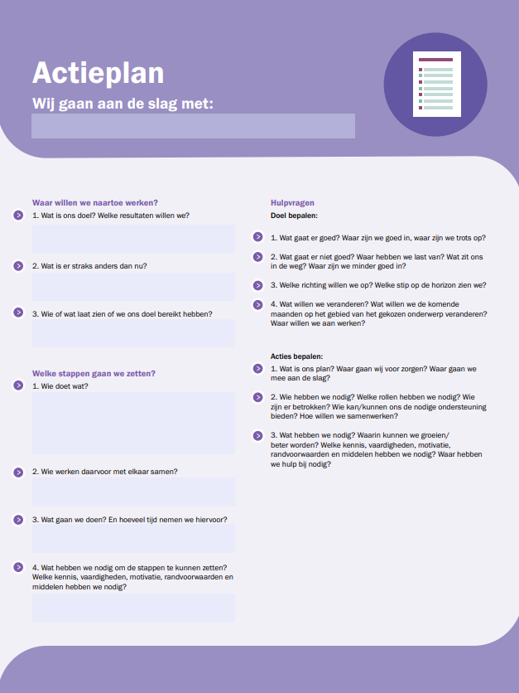
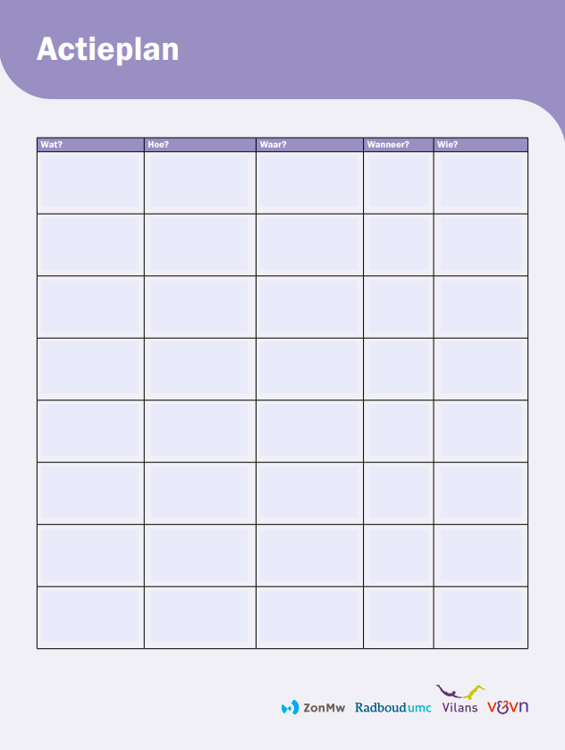
Notes:
Dit actieplan is van het project RENEW (gericht op de wijkverpleging).
Radboud UMC, Vilans & V&VN. Actieplan. 2024; V&VN: Utrecht. actieplan-leeg_v4.pdf (geraadpleegd op 13 maart 2025)
Dit actieplan kan ter inspiratie worden gebruikt of worden gekoppeld aan lesactiviteit 4 over het doen van een aanbeveling voor het verminderen van Beter Laten-handeling(en). Het actieplan kan o.a. worden gebruikt om concreet een doel te formuleren, te bedenken wie daarbij betrokken moeten worden en welke acties daarvoor ondernomen moeten worden.

Slide 10
Activiteit 6: presenteren van je bevindingen
Verwerk opdracht 1 t/m 5 in een presentatie of klinische les. Bespreek daarbij:
De Beter Laten-handeling die je hebt geselecteerd en waarom;
Waarom deze handeling op de Beter Laten-lijst staat (maak gebruik van bronnen);
Hoe vaak de handeling voorkomt;
Waarom de handeling nog wordt uitgevoerd;
Welke aanbeveling(en) je doet om deze handeling op de afdeling te verminderen.
Let op de privacy: zorg dat observaties en meningen van collega’s en zorgvragers anoniem zijn gemaakt.

Slide 11
Meer informatie?
Verpleegkundigen & Verzorgenden Nederland (V&VN). Beter Laten | Volledige lijst en uitleg (2024) | V&VN (venvn.nl)
UNO Amsterdam. Beter-laten-lijst - UNO Amsterdam

Slide 12
Veel succes!

